Slide 1
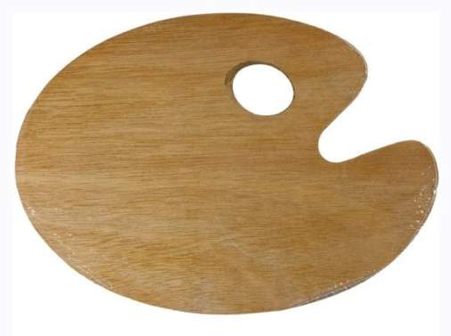
Красный – х1унт1ена

Slide 2
Голубой –
шала хьанц1а

Slide 3
Летом это цвет черники, Спелых слив и ежевики. И сирени куст садовый Как расцвел, то стал...
лиловый

Slide 4
Синий – хьанц1а

Slide 5
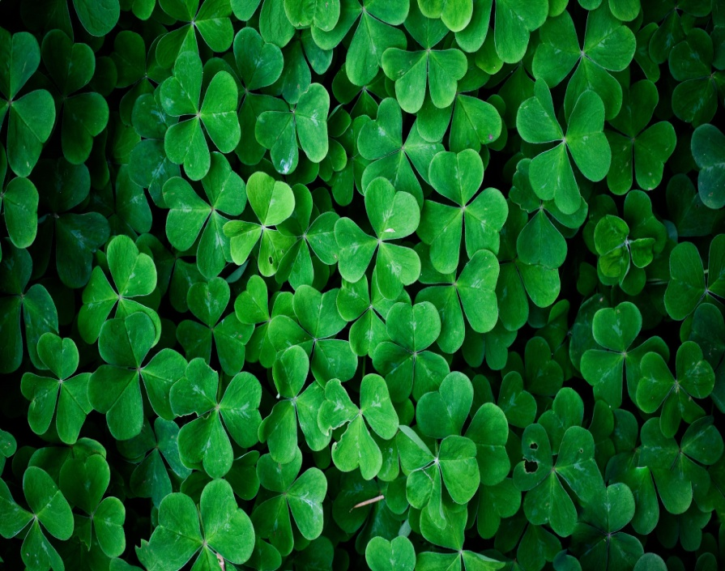
Шиниша – зеленый

Slide 6
Апельсинчик трогал Леша, Ласково поглаживал: - Ты красивый и хороший, Круглый и ...
оранжевый

Slide 7
Белый – ц1уба

Slide 8
Волк, ворона, воробьишка, Слон и маленькая мышка - Все они зимой и летом Одинаковые цветом!
серый

Slide 9
Жёлтый –бухъут1а

Slide 10
Спрятан этот цвет в листочках И в гороховых стручочках. Даже огурец соленый Тоже летом был...
зелёный

Slide 11
Чёрный – ц1удара

Slide 12
Увидав его под глазом, Драчуна жалеют сразу, А вот баклажан и слива С ним довольны и счастливы.
фиолетовый

Slide 13
Молодцы!

Slide 14
Источники
Фон
Мольберт
Палитра
Кисточка
Кисточка
Коричневый
Шоколад
Хаки
Фиолетовый
Баклажаны
Серый
Мышь
Зелёный
Горох
Розовый
Фламинго
Красный
Ягода
Голубой
Мотылёк
Оранжевый
Апельсин
Жёлтый
Цыплята
Лиловый
Сирень
Синий
Флаг
Чёрный
Пантера
Хаки
БТР
Белый
Сахар
Загадки
Радуга

